Slide 1
Initiation à la réalité virtuelle
THIERY Kévin, ALGIS Benjamin, RABOUTEAU Chloé

Slide 2
Initiation à la réalité virtuelle
THIERY Kévin, ALGIS Benjamin, RABOUTEAU Chloé

Slide 3
Sommaire
Principe de fonctionnement
Les principaux casques du marché
Les Usages
Comment développer pour la réalité virtuelle
DEMO my3Dplayer

Slide 4
Principe de fonctionnement

Slide 5
Tracking
Notes:
2 stations positionné dans des coins de la pièces
Le nom de code des stations est lighthouse, qui veux dire phare en français
Et elles fonctionnent de cette manière, c’est un phare infrarouge.
Elles vont émettre des signaux infrarouge par balayage (c’est pour ca qu’on sent vibrer les stations quand elles fonctionnent)
Les stations sont passives, elles n’ont aucun moyen de communications autre que l’infrarouge.
Les stations ont besoin d’être synchronisé entre elle, elle doivent se voir entre elles.
Sur le casque et les manettes se trouvent des capteurs infrarouges, qui vont capter le laser quand il va balayer.
Chaque device va ensuite mesurer la différence de temps au moment de la captation de chacun des capteurs, ce qui va permettre de trianguler la position du dit device.
Il s’agit grosso modo, d’un système GPS tridimensionnel a l’échelle d’une pièce.

Slide 6
Manette
Notes:
Rien d’impressionnant dans les manettes :
24 capteurs,
Un gyroscope 3 axes et un accéléromètre 3 axes pour détecter l’orientation de la manette si elle n’est repéré par les stations et ou pour augmenter la précision ( 120 fois par seconde )

Slide 7
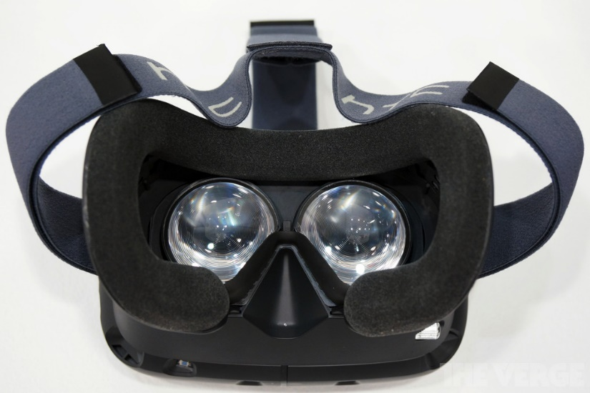
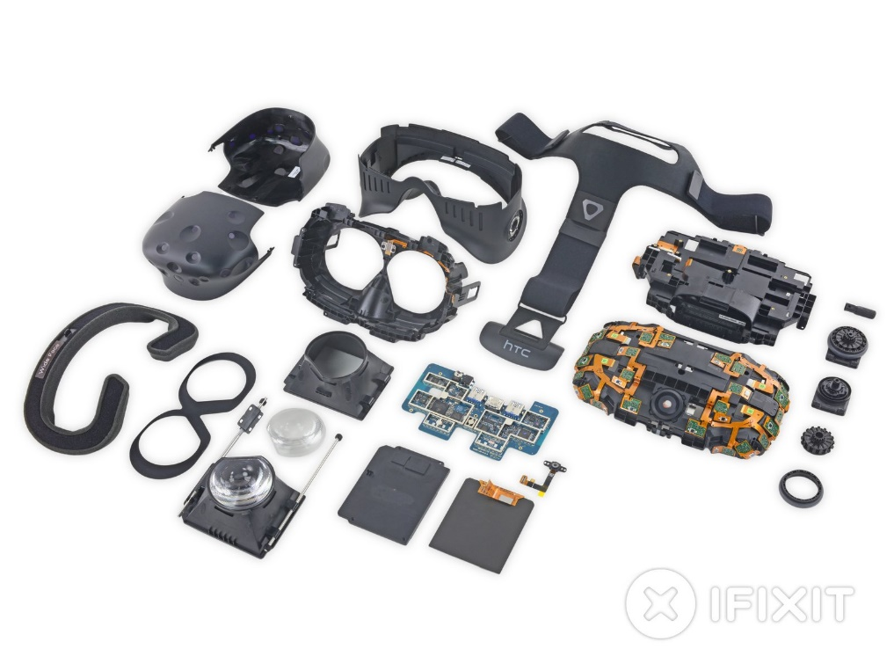
Casque
Notes:
2 stations positionné dans des coins de la pièces
Le nom de code des stations est lighthouse, qui veux dire phare en français
Et elles fonctionnent de cette manière, c’est un phare infrarouge.
Elles vont émettre des signaux infrarouge par balayage (c’est pour ca qu’on sent vibrer les stations quand elles fonctionnent)
Les stations sont passives, elles n’ont aucun moyen de communications autre que l’infrarouge.
Les stations ont besoin d’être synchronisé entre elle, elle doivent se voir entre elles.
Sur le casque et les manettes se trouvent des capteurs infrarouges, qui vont capter le laser quand il va balayer. On va ensuite mesurer la différence de temps au moment de la captation de chacun des capteurs, ce qui va permettre de trianguler la position de l’utilisateur.
Il s’agit grosso modo, d’un système GPS tridimensionnel a l’echelle d’une piece.

Slide 8
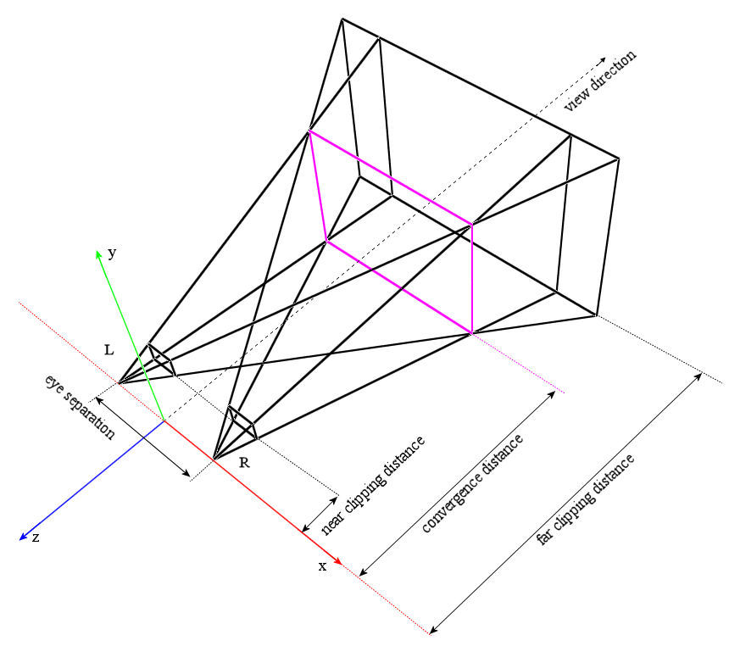
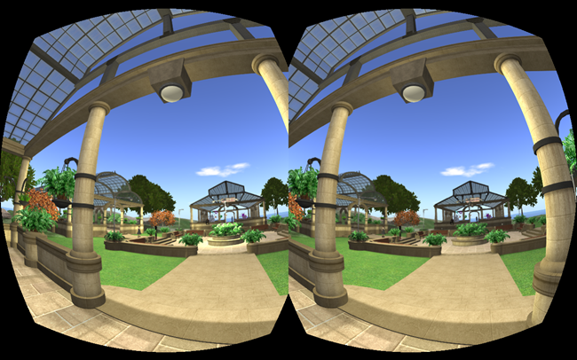
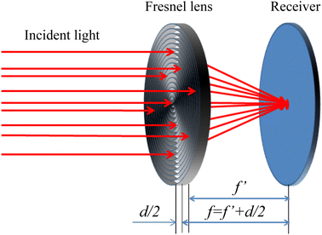
Rendu stéréoscopique
Notes:
Rendu stéréoscopique
Il suffit tout simplement de faire deux rendus de la même scène 3D à deux endroits différents de la même scène 3D séparé de la distance d’entre les deux yeux (entre 51 mm a 77mm en fonction des personnes)

Slide 9
Les principaux casques du marché

Slide 10
Les deux plus connu
+ :
Controler
Le prix
:
Tracking 180°
3 port usb3
+ :
Tracking 360° plus précis
Version Pro avec écran ++
1 seul port usb3 monopolisé
Possibilité de backpack
:
Plus lourd

Slide 11
Les challengers
+ :
Le prix
Compatible Steam VR
Possibilité de réalité augmenté
:
Ecran-- LCD et pas AMOLED
Tracking --
+ :
FOV 220°
2 écrans 1440p
:
Pas de version 8K encore dispo
Machines pour le faire fonctionner

Slide 12
Pour consoles
+ :
Le prix
Simplicité d’utilisation
:
Ecran--
Tracking --
60 images par secondes

Slide 13
Les versions All-in-one
Oculus go
Vive focus
+ :
Le prix
Tout intégré, pas besoin de station ou de pc
:
Puissance très limités (processeurs de smartphone)
Pas ou peu de spatialisation de l’utilisateur (seulement manette)

Slide 14
Les versions Mobiles
Samsung Gear VR
Google Daydream
+ :
Le prix
Tout intégré, pas besoin de station ou de pc
:
Nécessite un téléphone haute de gamme
Puissance très limités (processeurs de smartphone)
Pas de spatialisation ni de l’utilisateur ni des manettes

Slide 15
Les Usages

Slide 16
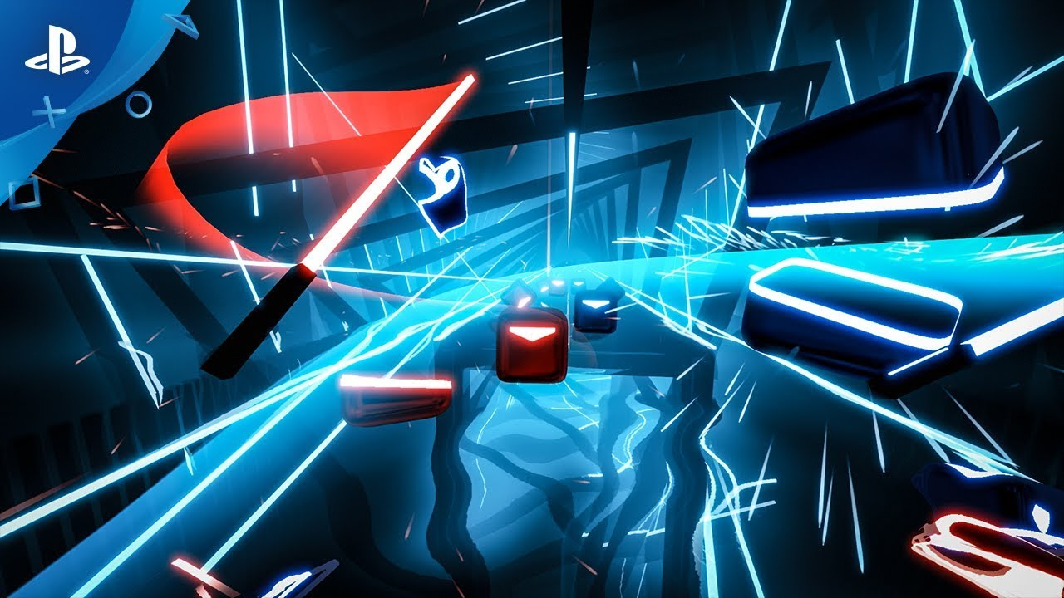
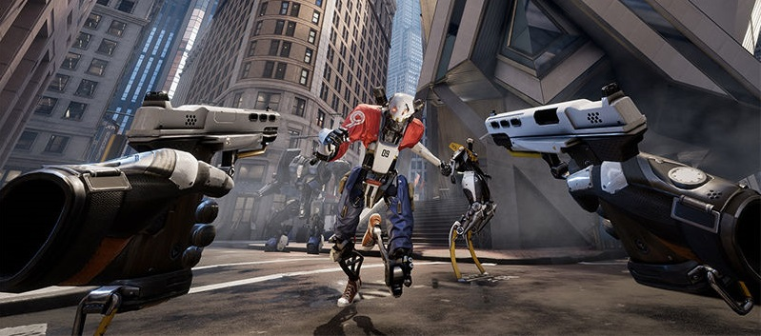
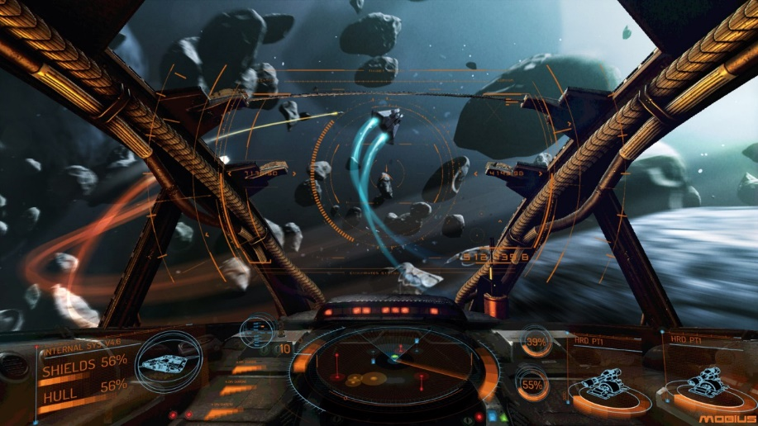
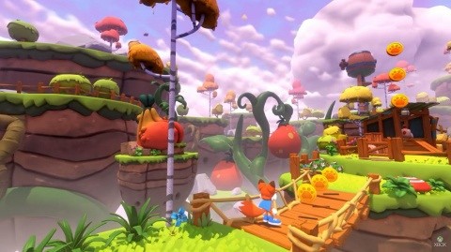
Jeux vidéo

Slide 17
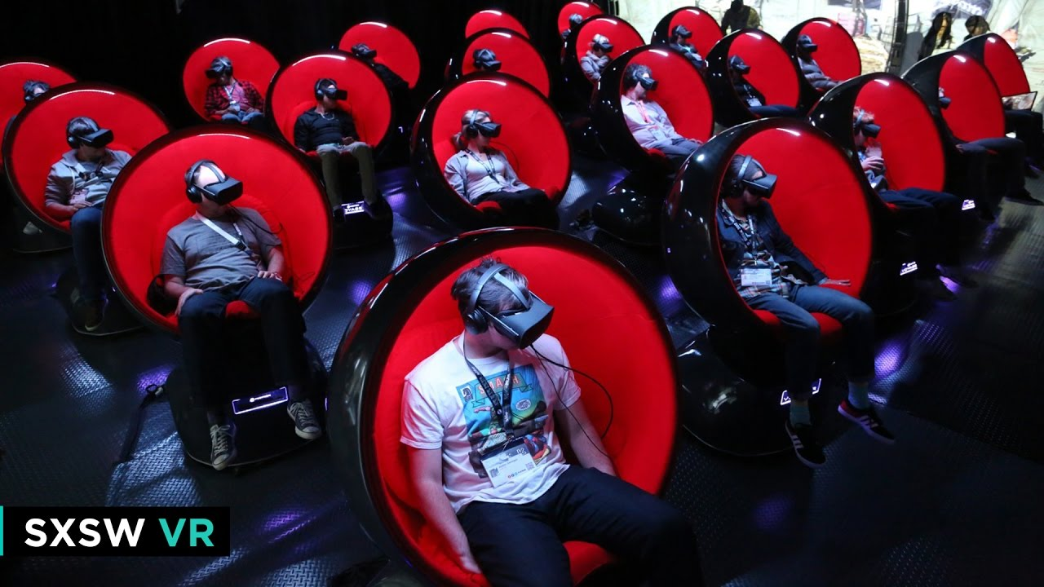
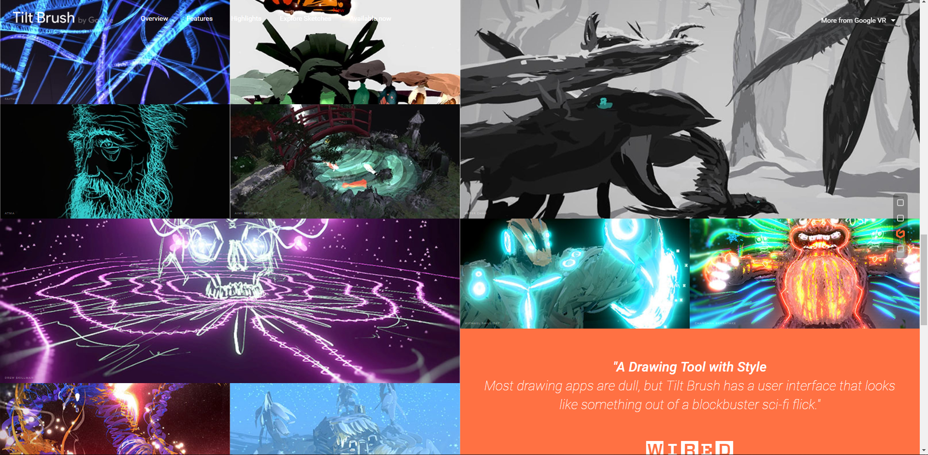
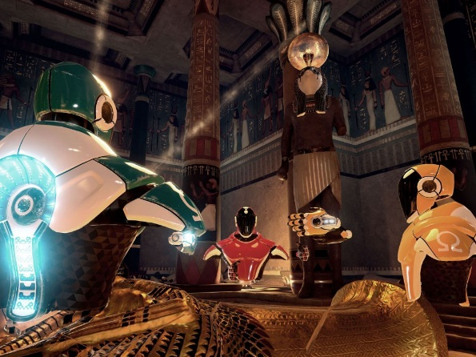
Loisirs

Slide 18
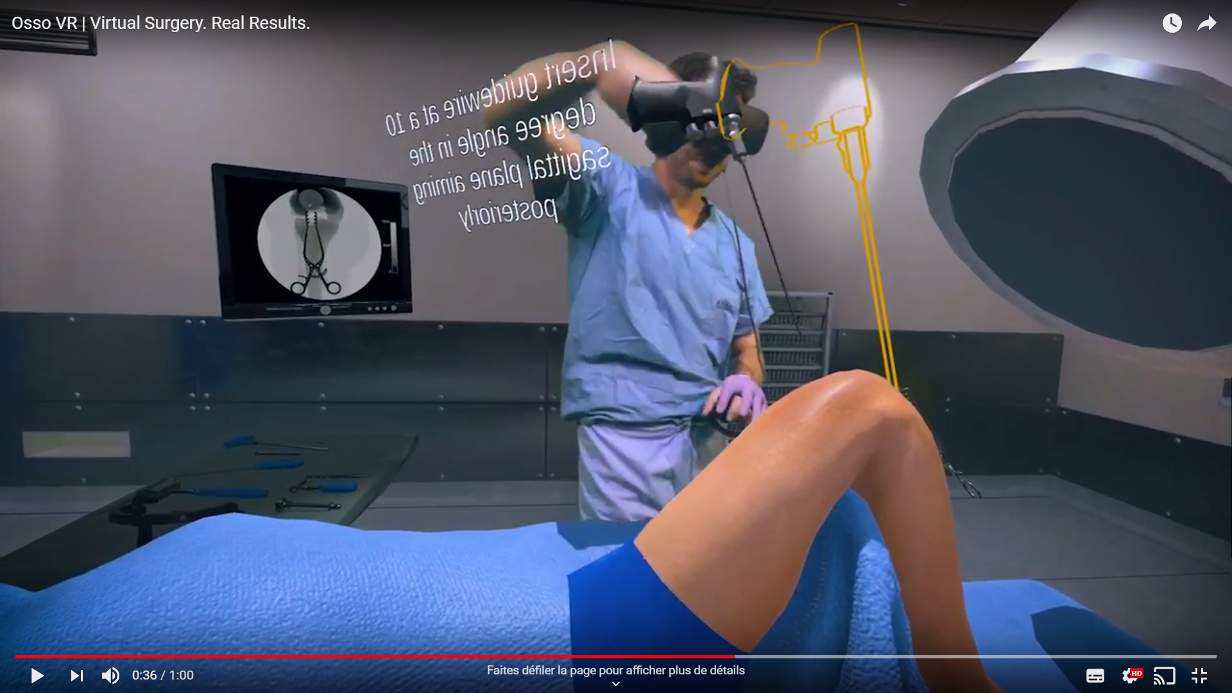
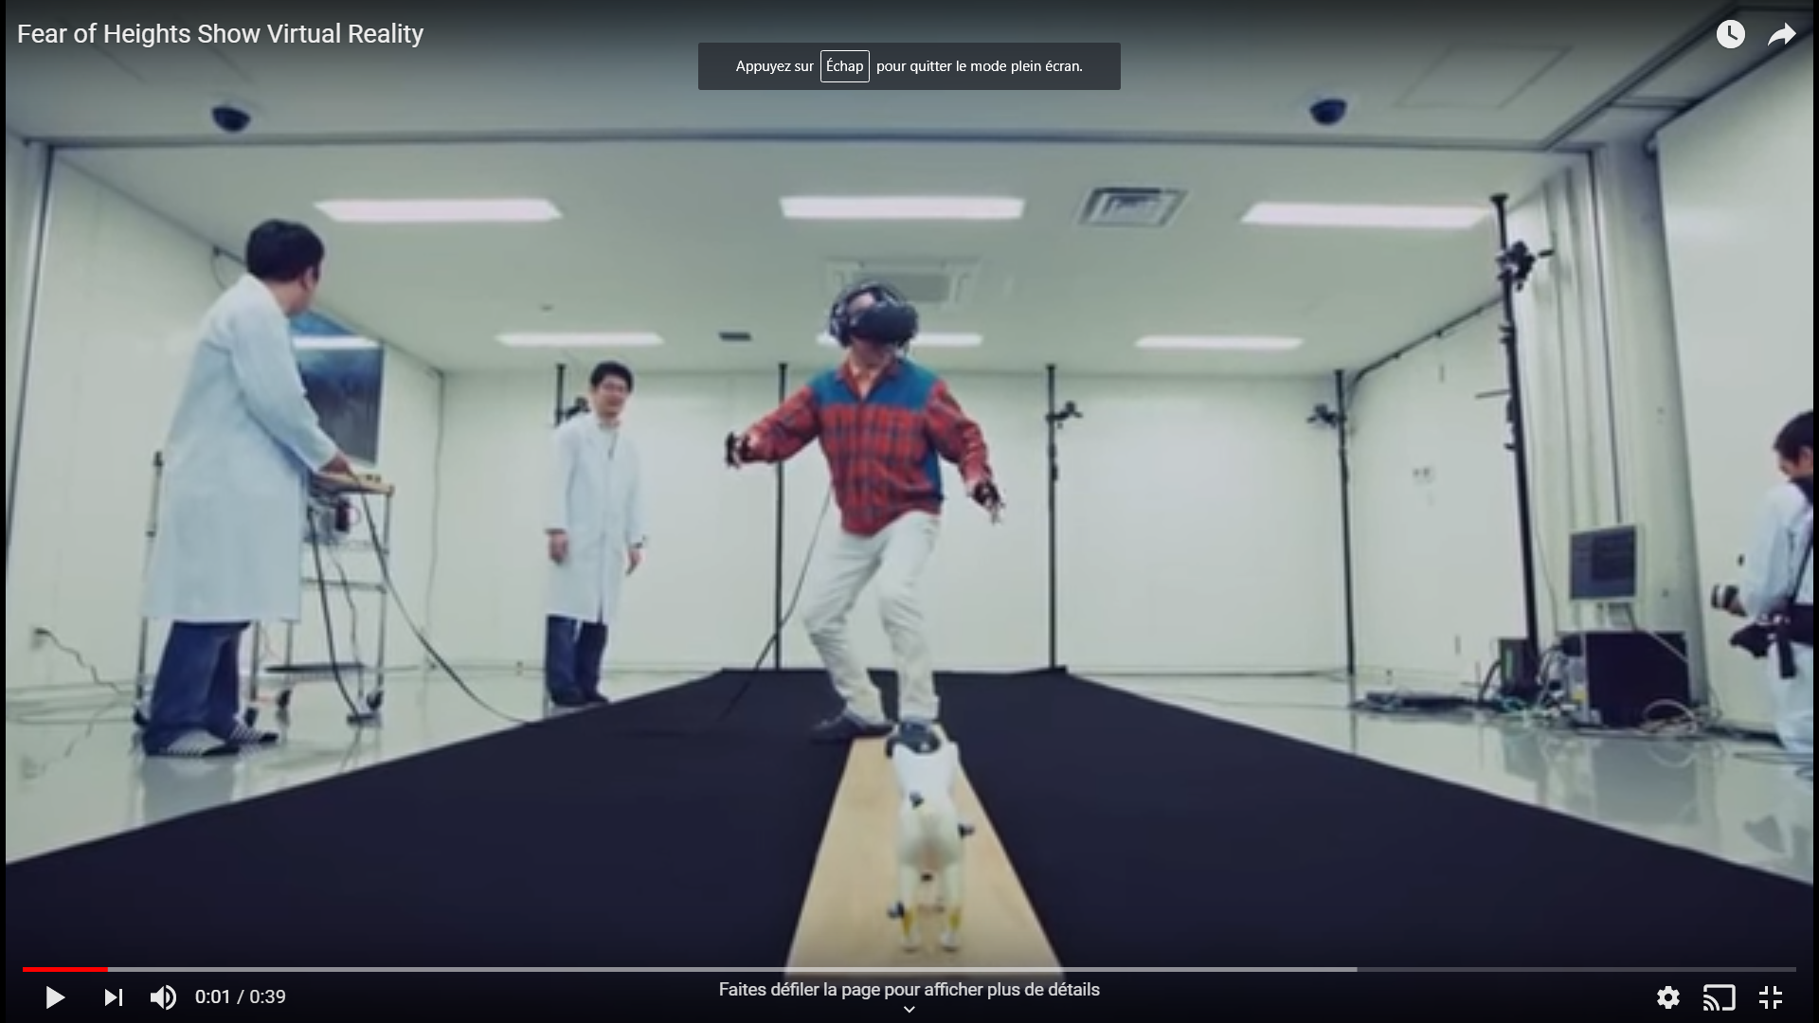
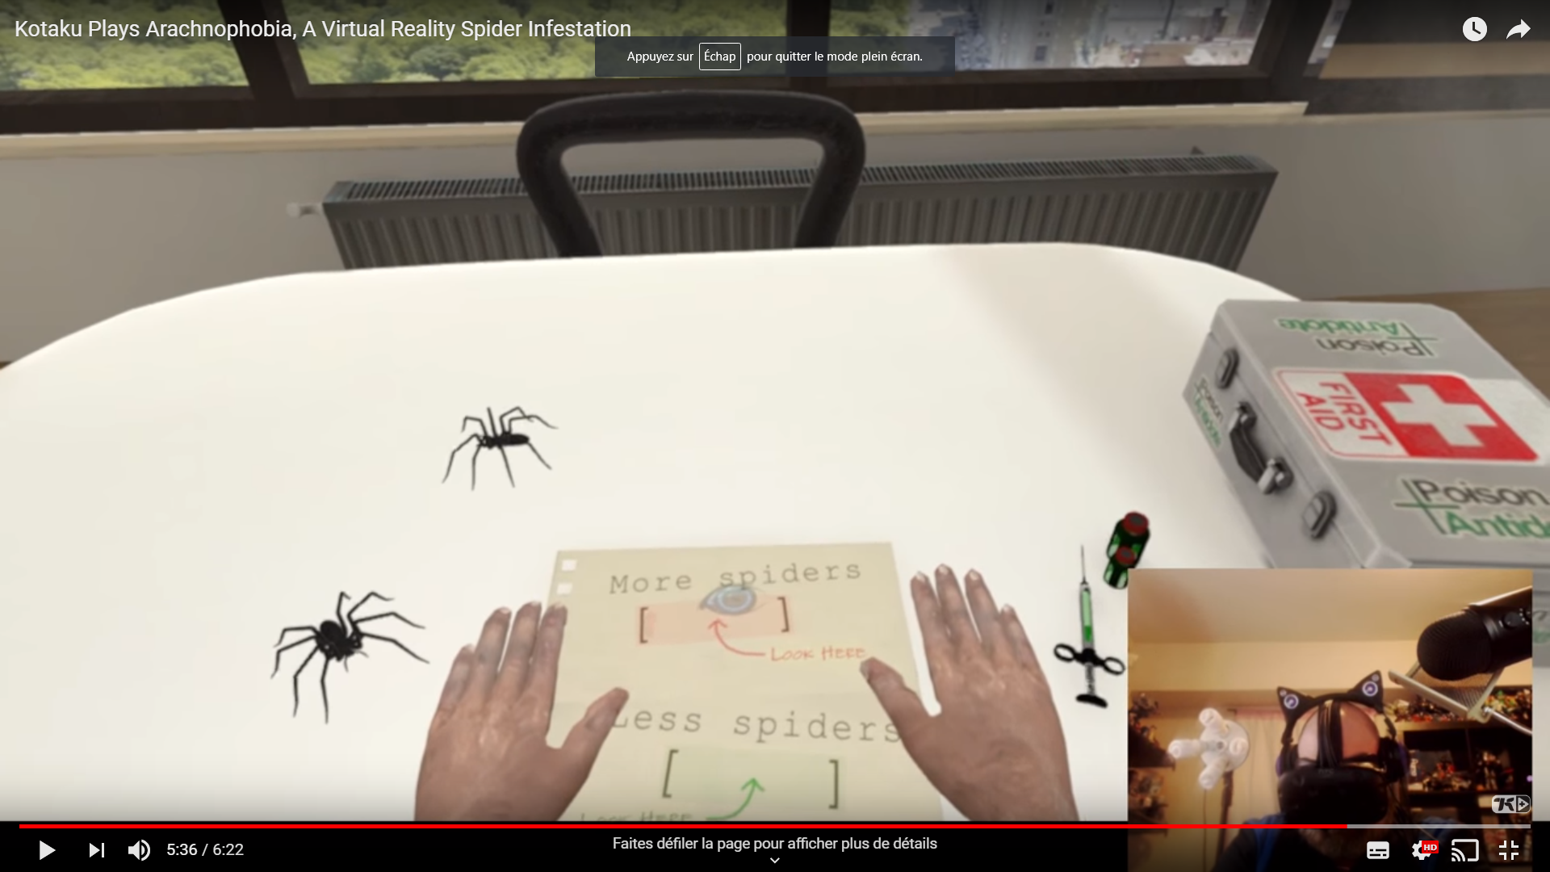
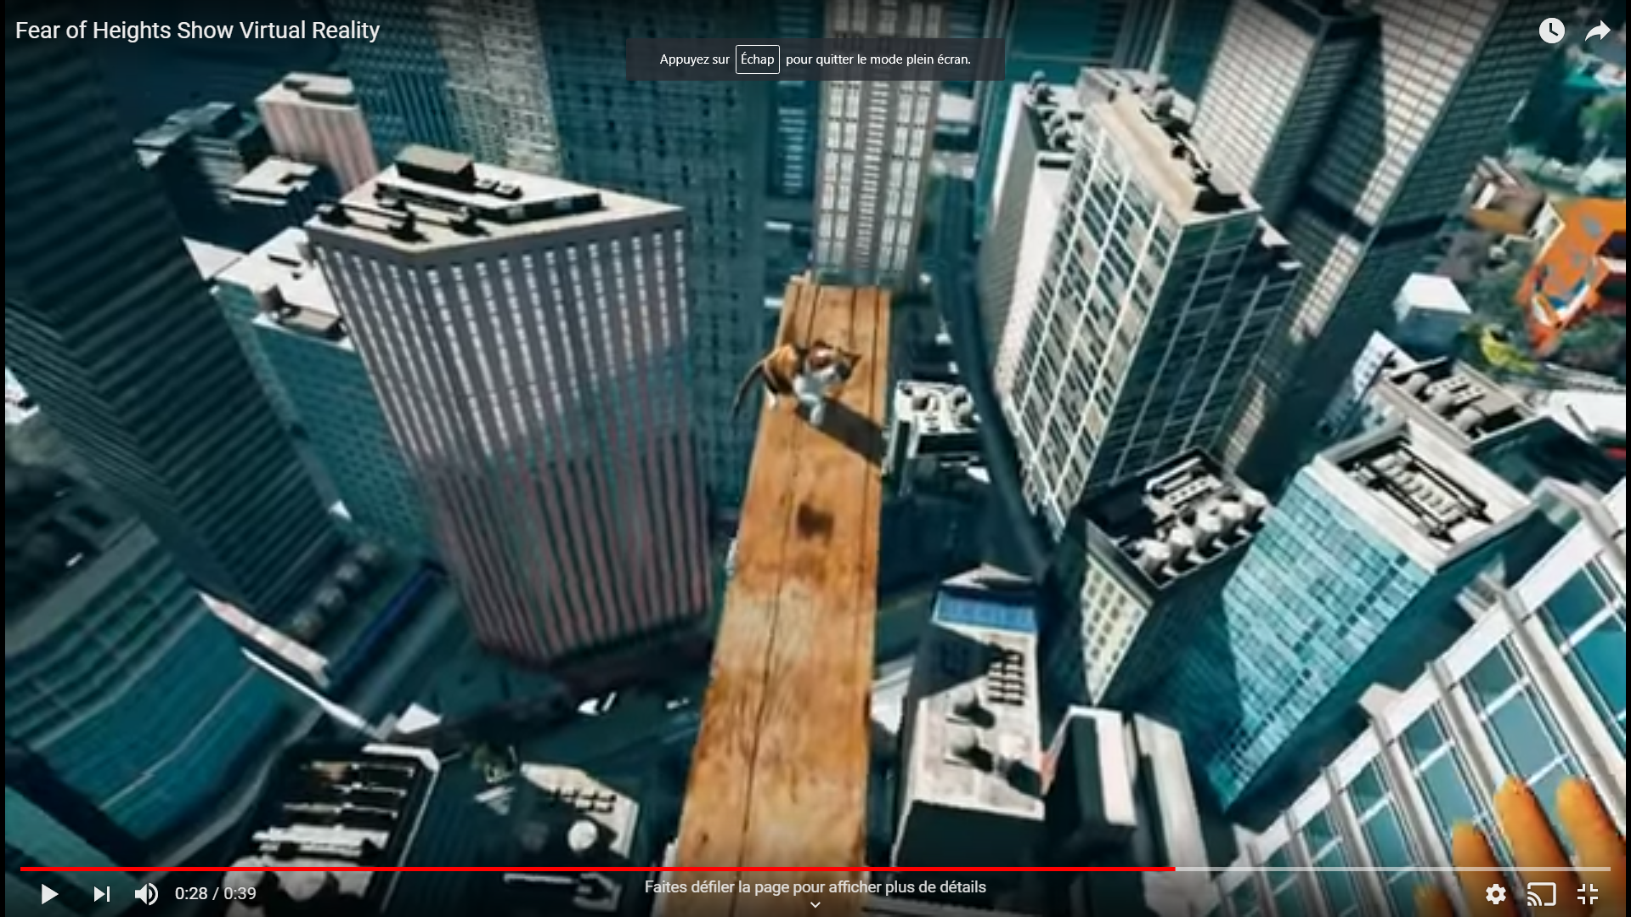
Médecine

Slide 19
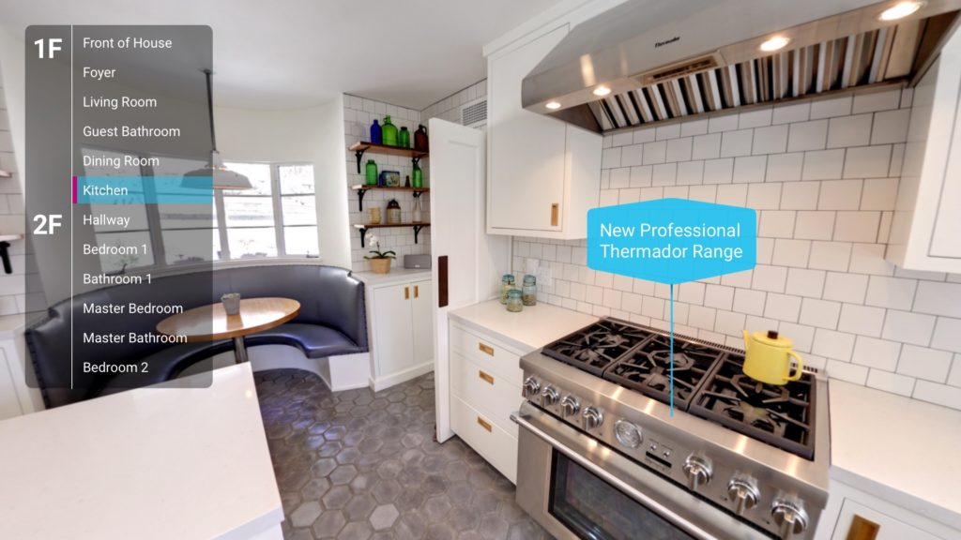
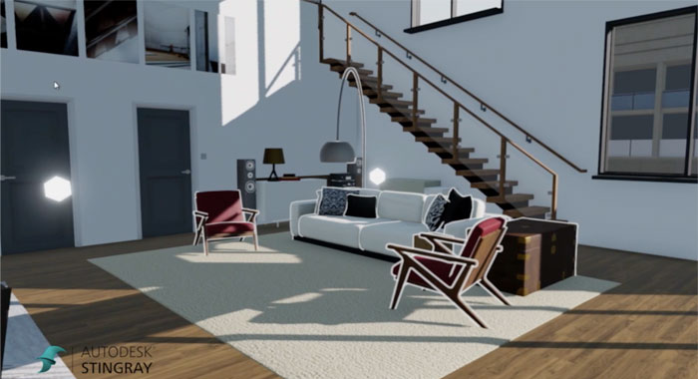
Architecture/immobilier

Slide 20
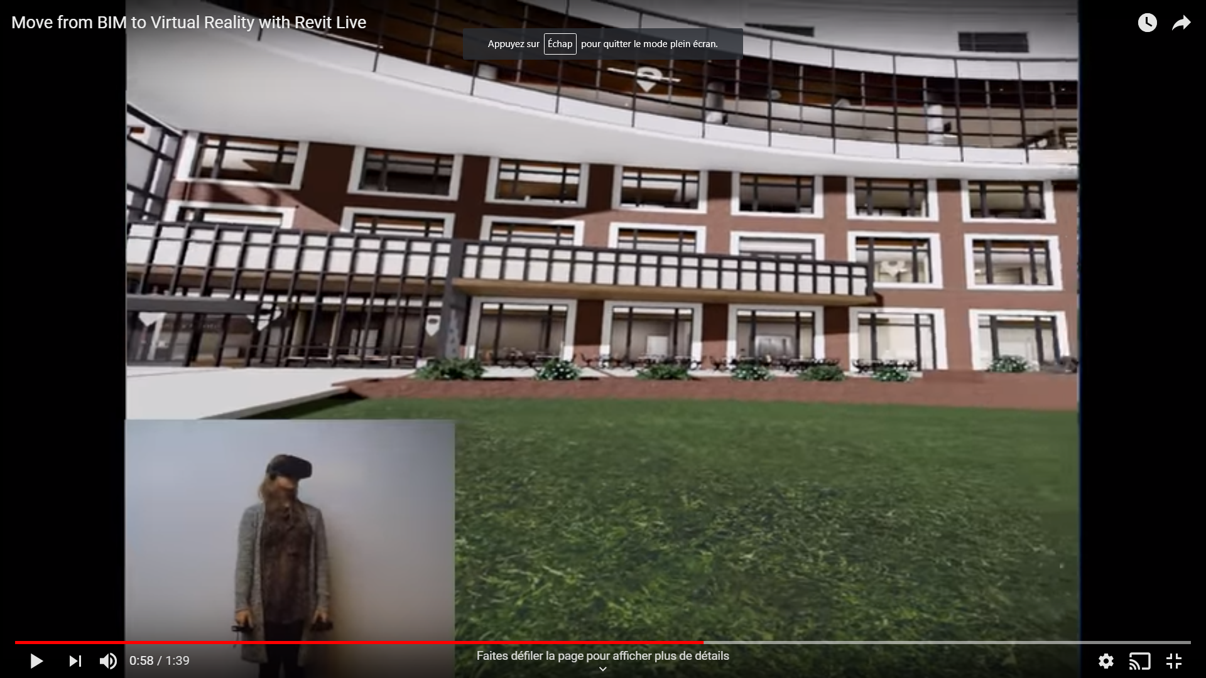
BIM

Slide 21
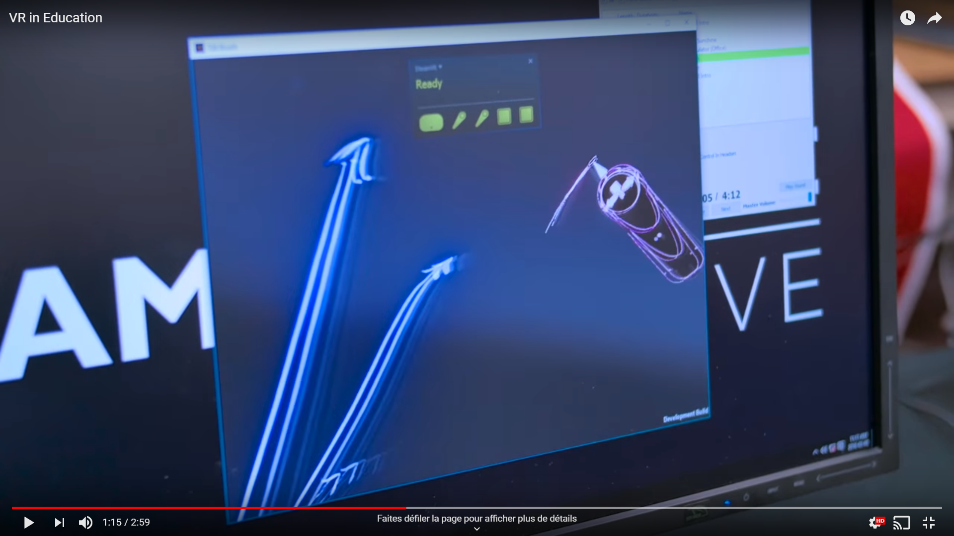
Education

Slide 22
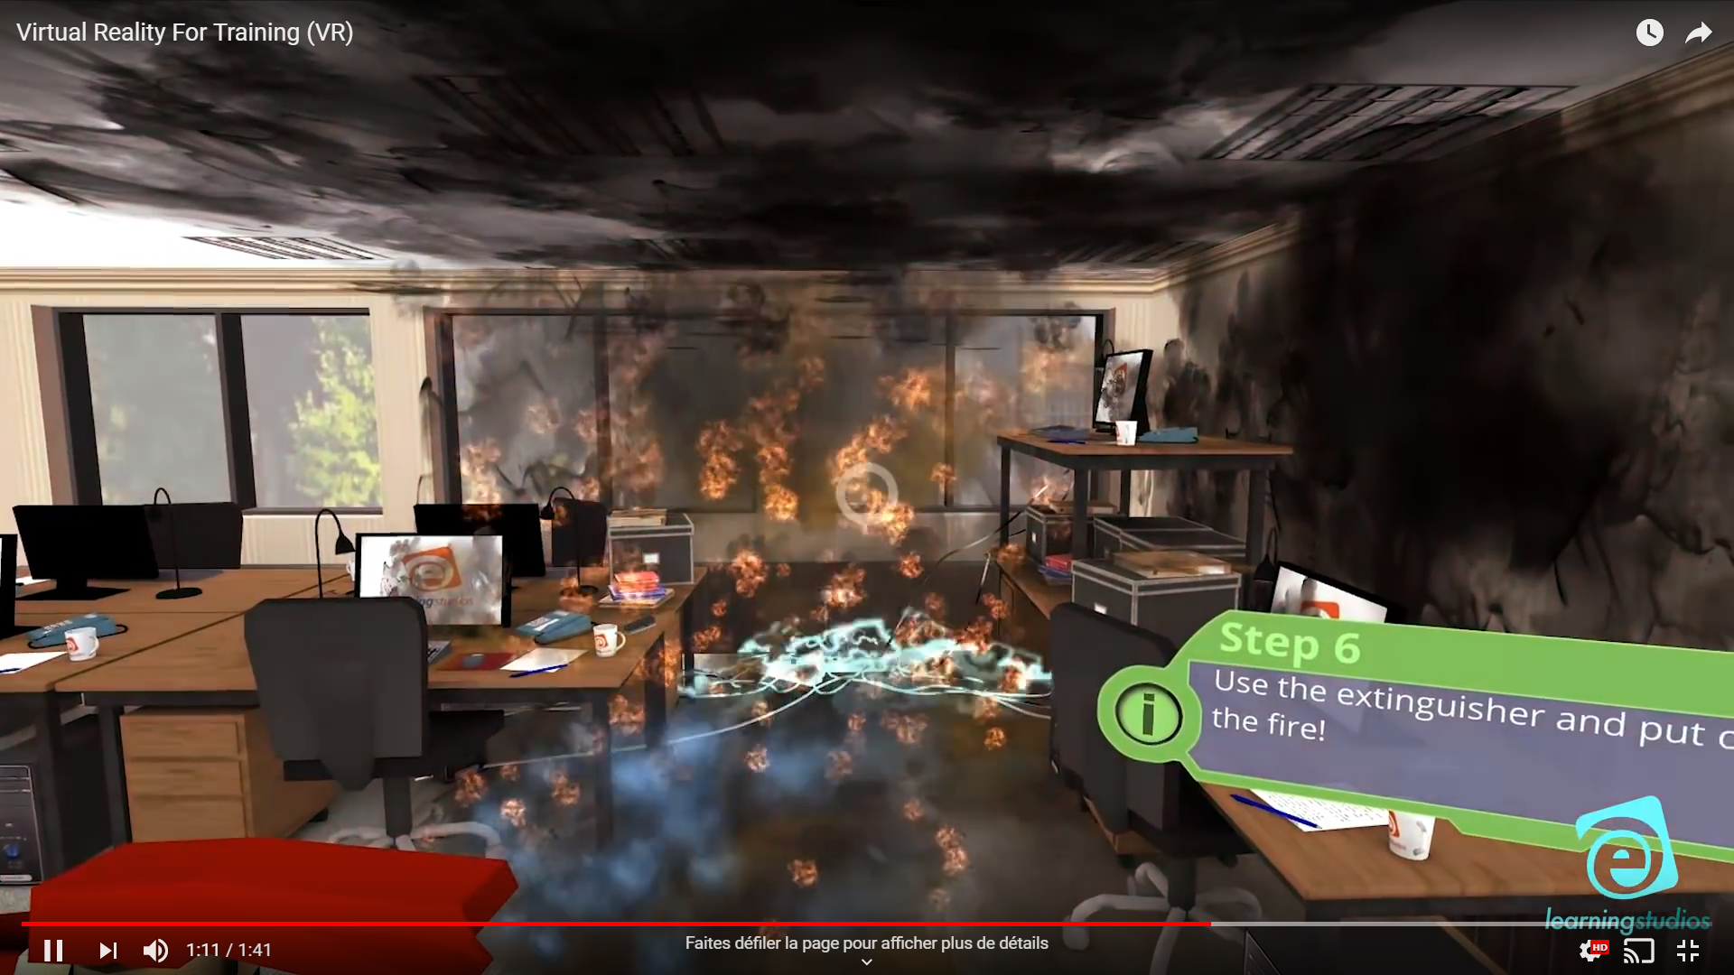
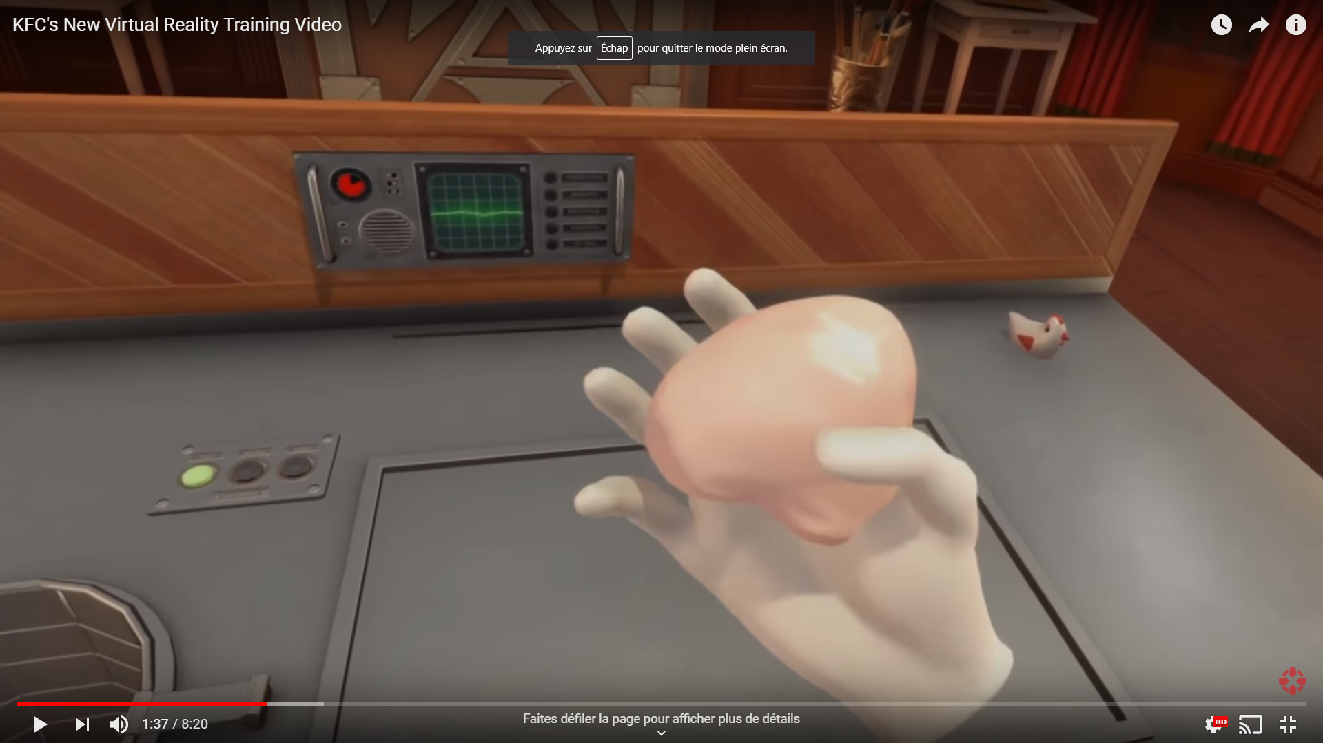
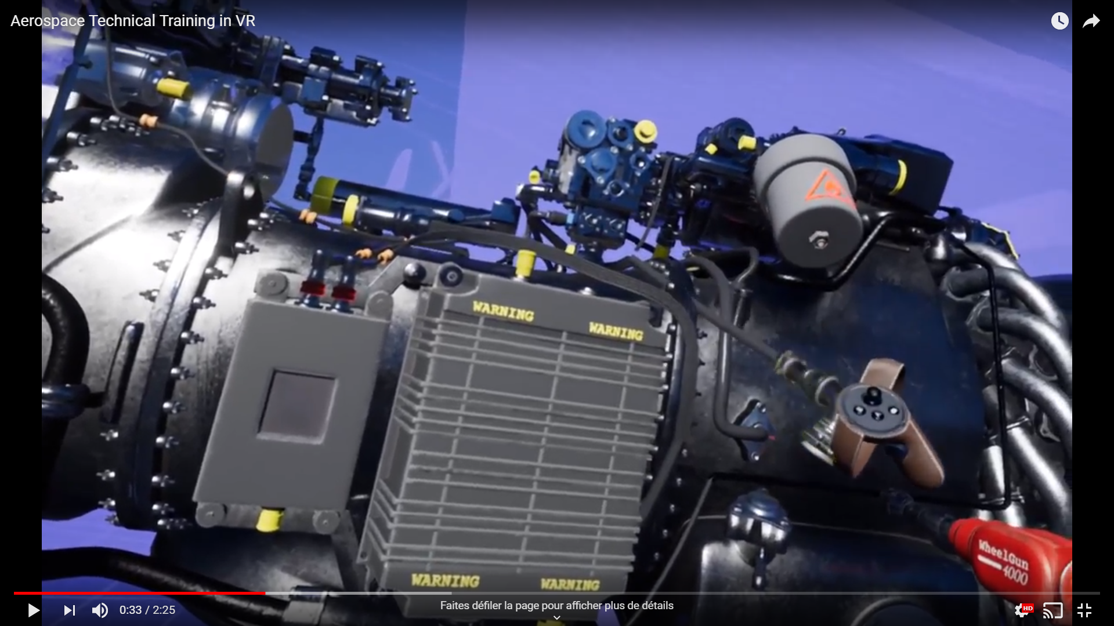
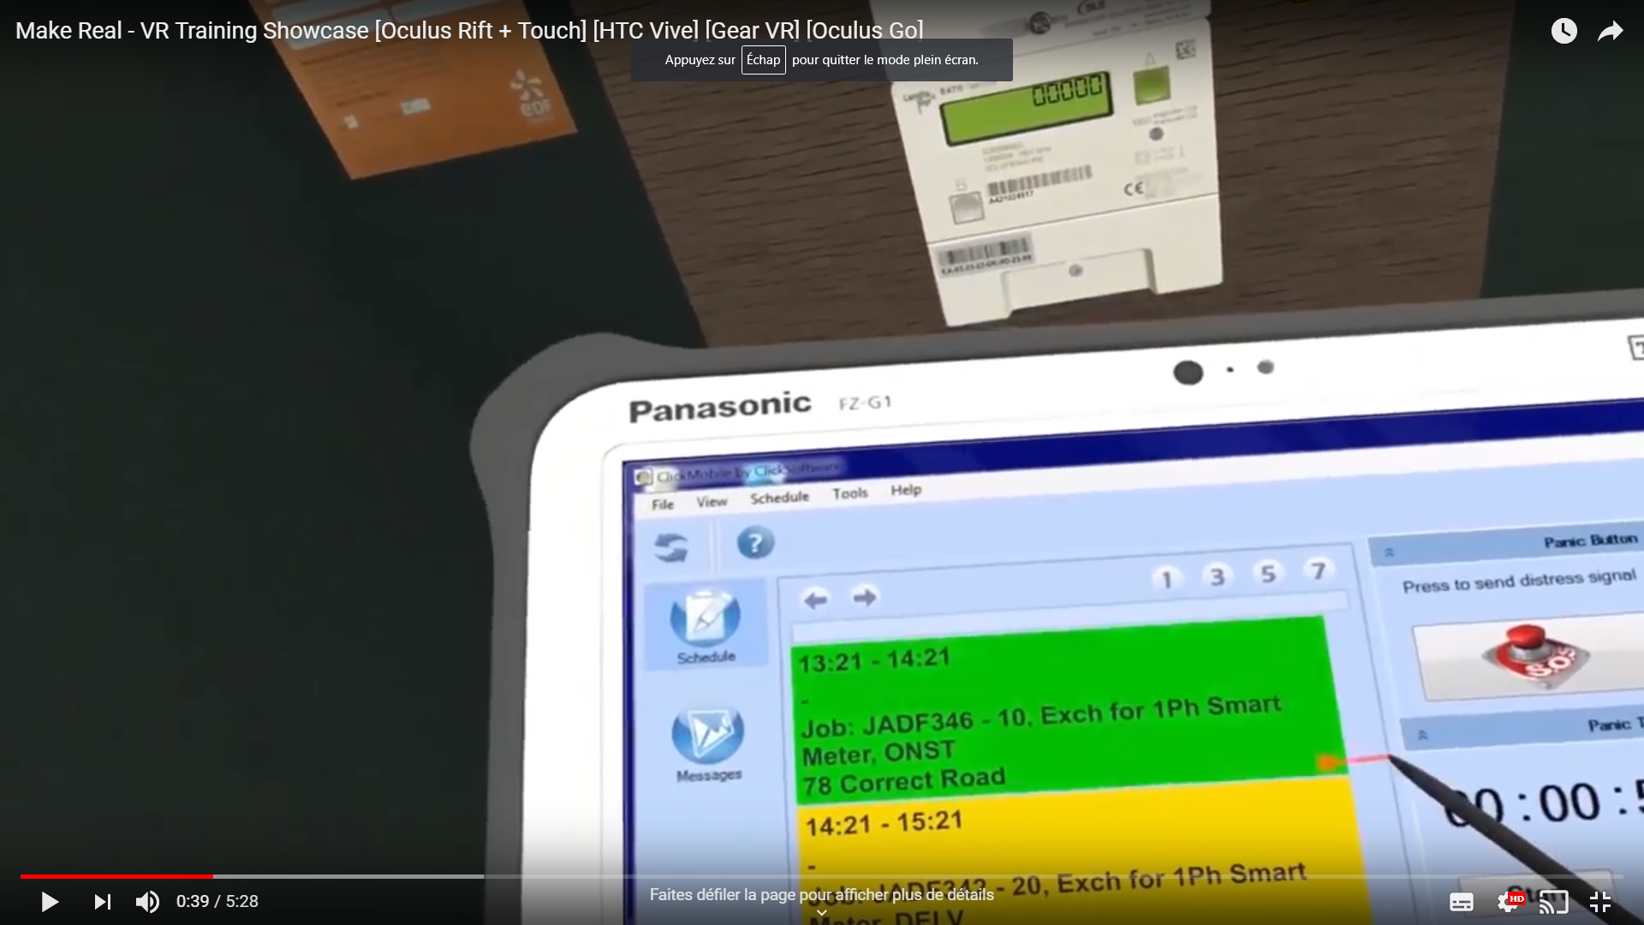
Formation

Slide 23
Education

Slide 24
Comment développer pour la réalité virtuelle

Slide 25
SDK

Slide 26
DEMO my3Dplayer

Slide 27
Merci de votre attention !

